Slide 1
МЈЕРЕ ЗАШТИТЕ НА РАДУ
ТЕХНИЧКО ОБРАЗОВАЊЕ
За 8. РАЗРЕД основне школе
Наставни садржај се налазе у уџбенику на страни 56.

Slide 2
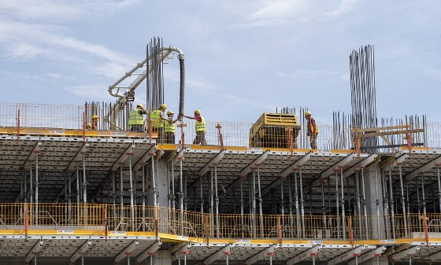
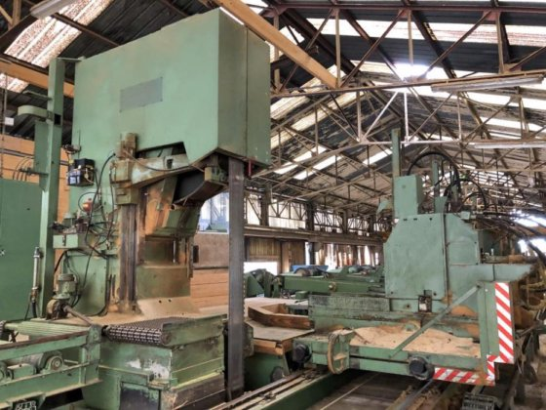
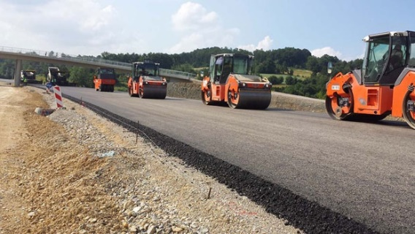
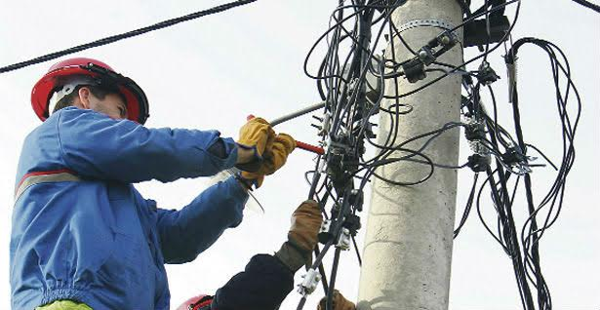
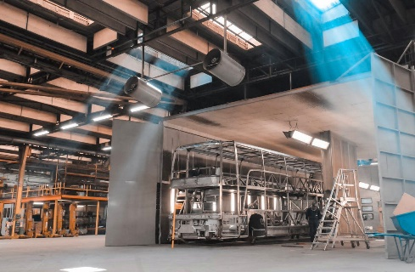
Основни задатак заштите на раду јесте нормално одвијање рада у некој радној средини, у безбједним условима.
Радна средина обухвата:
простор,
машине,
алате,
прибор,
уређаје,
технолошки поступак и
услове у којима се ради .

Slide 3
Основни извори и узрoци опасности и могуће заштите на раду су:
људски (субјективни) фактори и
материјални (објективни) фактори.
Људски фактор изазива преко 85% повреда на раду јер проистиче из
физичких особина и психичког стања.
У већини случајева се ради о:
недовољној припремљености и оспособљености за рад,
непоштовању прописа о коришћењу заштитних средстава,
замору, непажњи и недовољној концентрисаности на рад.

Slide 4
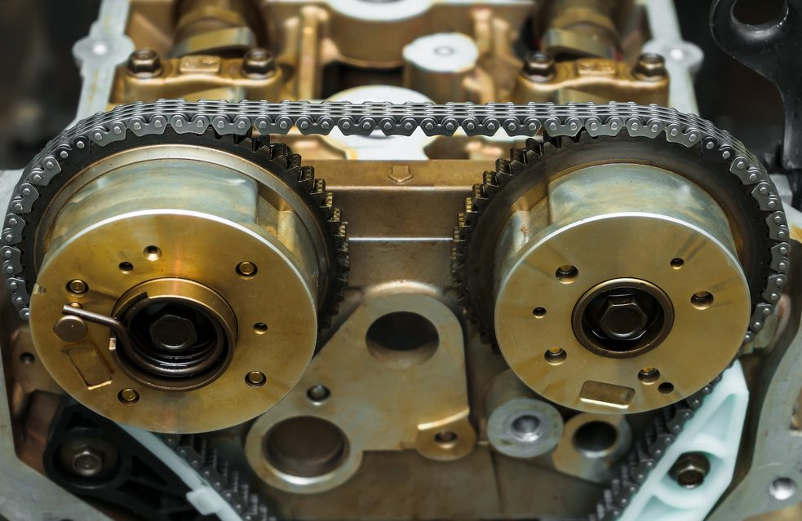
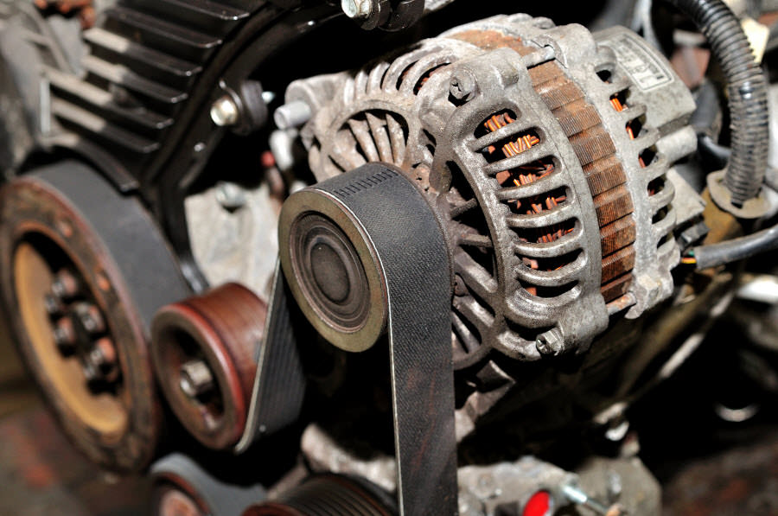
Материјални фактори обухватају машине, алате и уређаје и опште услове у радној средини.
Машине, алати и уређаји најчешћи су узрочници механичких повреда, нарочито покретни елементи (зупчаници, спојнице, каишници итд.).
зупчаници
ланчаници
каишници

Slide 5
Велику опасност представљају и хемијска средства:
бензин,
киселине,
гасови.
Рад у школској радионици мора бити добро организован, са потпуном применом средстава заштите на раду.
Основна правила рада у радионици којих се треба придржавати су :
користити исправан алат,
електричне алате користити само у присуству наставника,
избјегавати груписање око радног мјеста
правилно користити алате и машине
након завршеног рада очистити радно мјесто и уредно сложити алат
на предвиђено мјесто

Slide 6
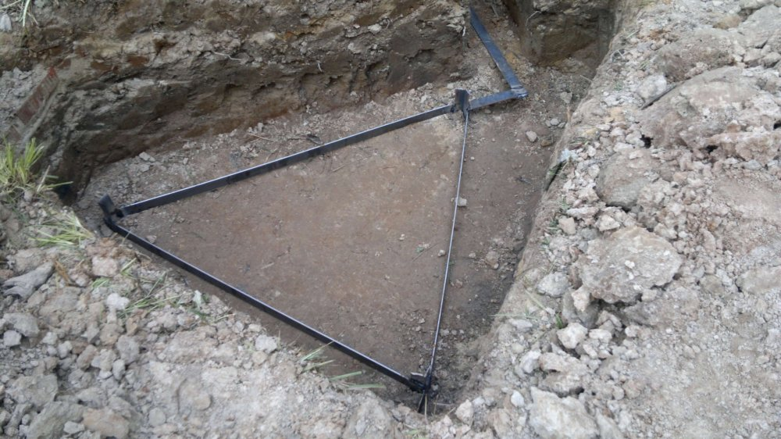
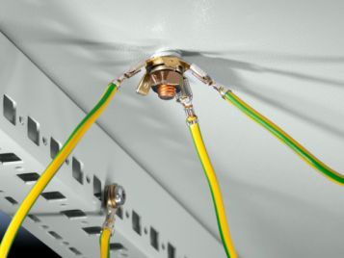
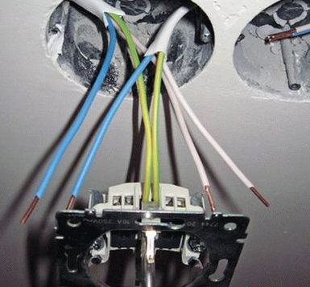
Удар електричне струје може да изазове и на изглед безначајан узрок.
Зато електични апарати морају имати одговарајуће обезбеђење,
машине уземљене, а инсталације се морају чешће контолисати и
држати у исправном стању.

Slide 7
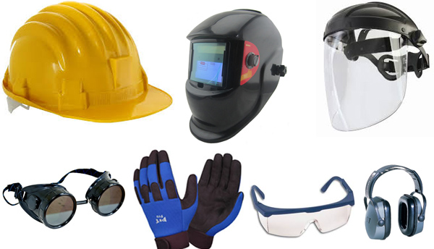
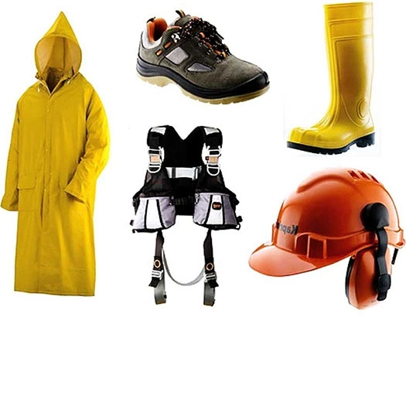
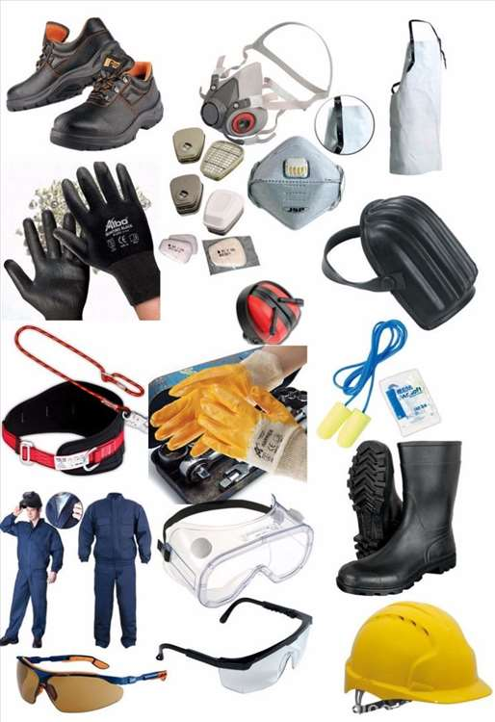
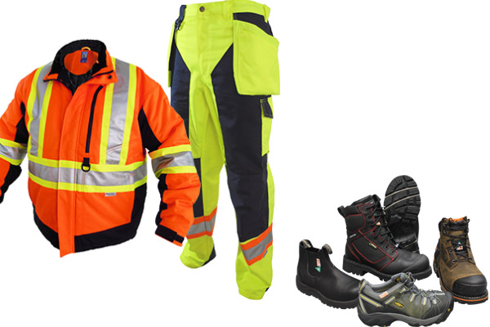
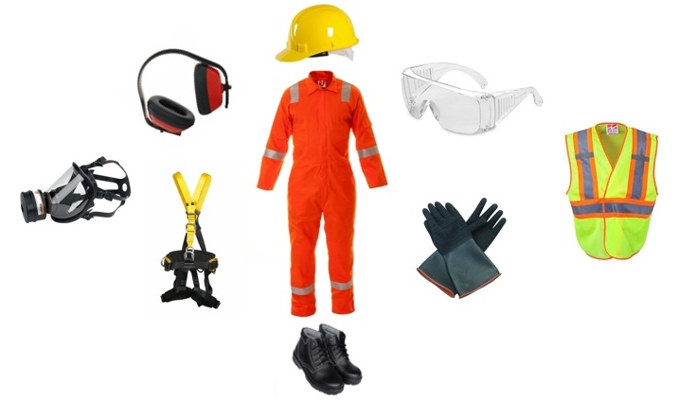
Заштитна опрема

Slide 8
ЗА ДОМАЋУ ЗАДАЋУ У ВАШим радним свескама НА СТРАНИ 39 ОДГОВОРИТИ НА питања 10 и 11

